Slide 1
布局器
xdb

Slide 2
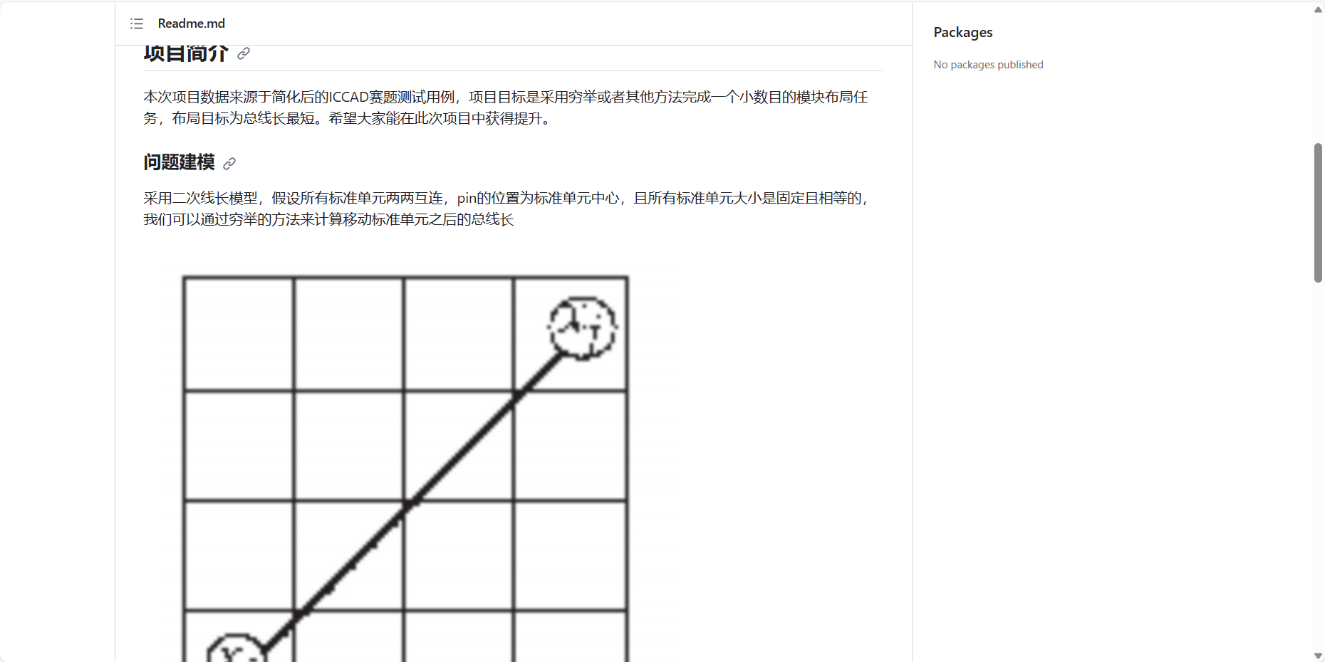

Slide 3
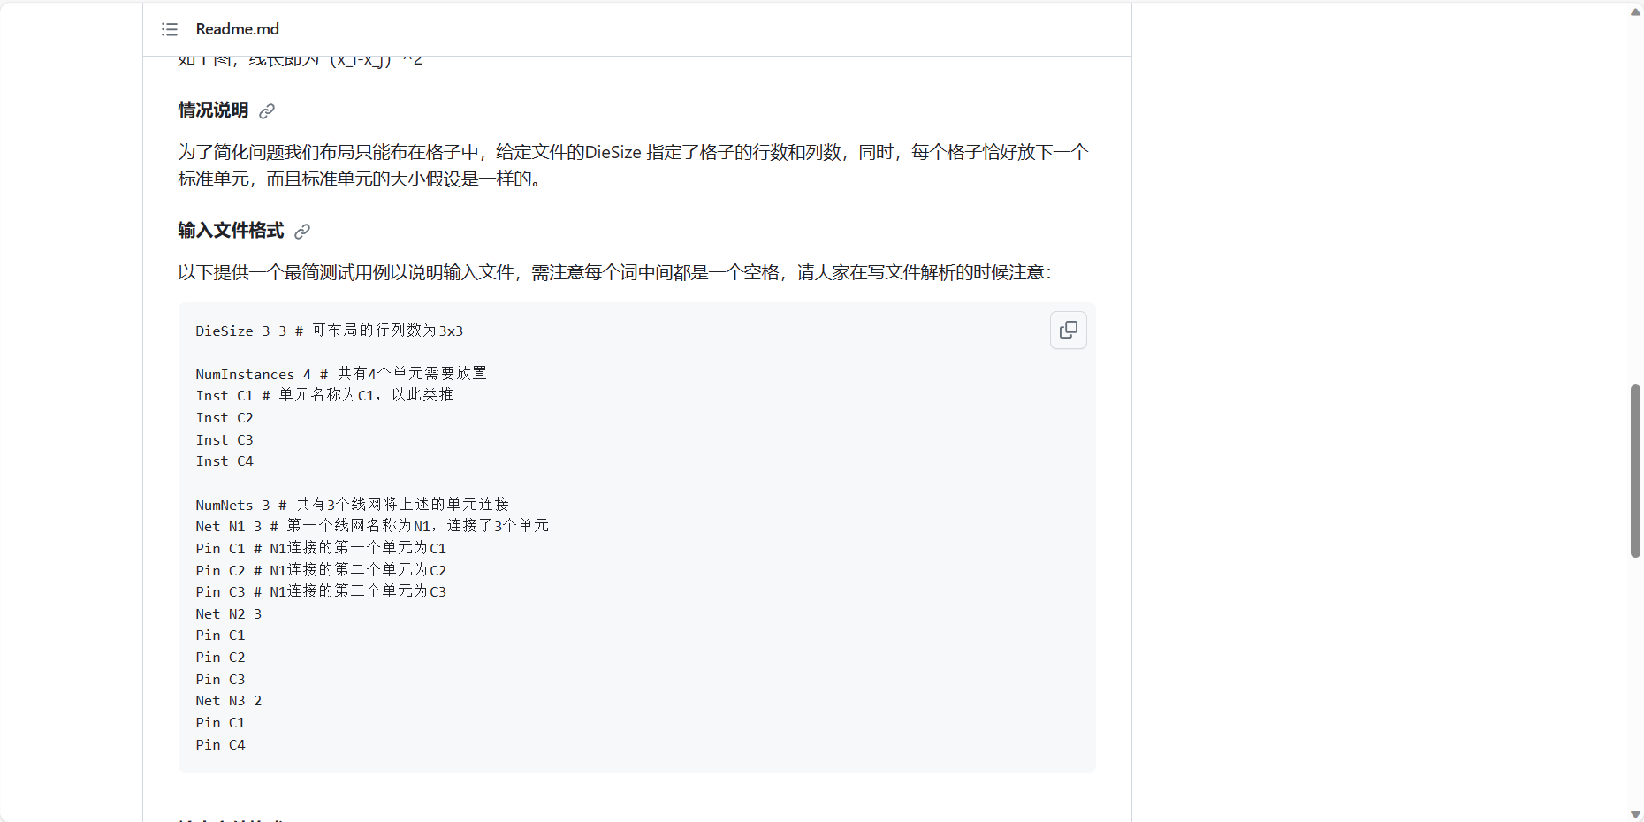

Slide 4
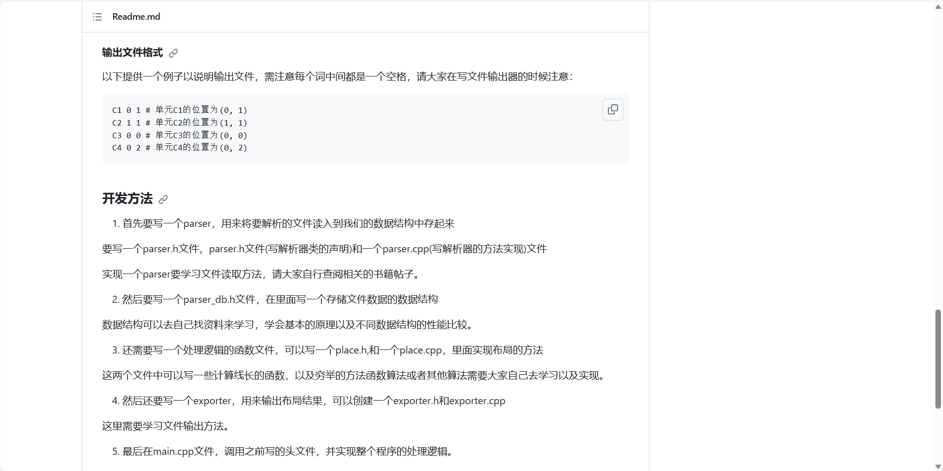

Slide 5
重点：
1.结构体的运用
2.各种情况的分布
3.Linux系统应用
4.数据的读入和运用
5.如何连接各文件
难点：
1.如何用递归或者循环列出所有有情况
2.循环中止的条件

Slide 6
对于3*3网格 我开始的思路
设x，y建立坐标系来进行，点的移动和计算
好处：方便计算出总线长
缺点：处理点位置的时候麻烦

Slide 7
后面我想的方法，将3*3坐标的点转换为1-9的值
这样就便于计算和遍历，但是需要将值转化为点然后进行距离的计算（Transfer）
方法：所有情况像树一样的分布，当深度到达4的时候给出一种情况，然后返回，到3，以此类推
按照排列的情况来考虑
总共有 A⁴₉ 种情况，
用一个计数器来判断循环中止，当情况到达总数 的时候结束

Slide 8
解析器parser
打开文件
读取字符串，读取关键字符，按顺序录入网和点数（运用数组来录入网中各点的顺序）

Slide 9
database
运用结构体存储当前各点位置，以及线长
每成立一次情况时存储总线长以及对应点的坐标
各点C1,C2,C3,C4
坐标值a，直角坐标值x，y
总线长值d

Slide 10
算法布局placement
主要运用以下几个函数：
1.排列函数（判断是否重合，还有点的位置）
2.全排列函数（交换函数互换点）
3.将点值转化为坐标的函数
4.计算总线长的函数（包含算各点之间的距离）

Slide 11
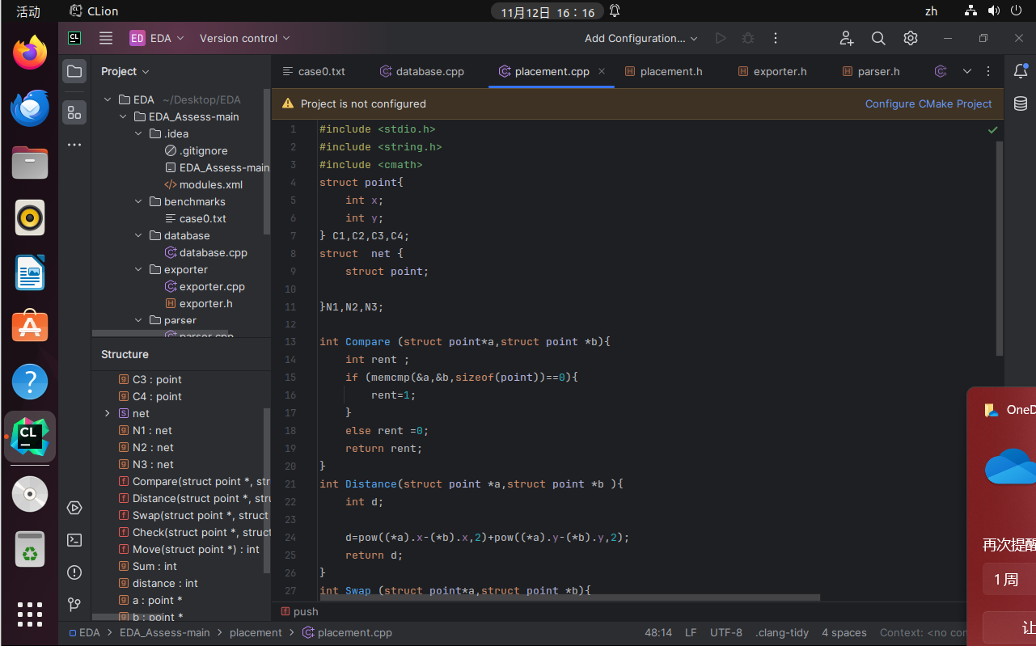

Slide 12
目的：求最短线长
先存一次数据 移动生成新的数据
优点：不用将所有数据存起来，再进行比较
对比总线长，取最小的存
得出最短的情况

Slide 13
法一
for (C1）{
for（C2）{
for(C3){
for(C4){
全排列，一输出情况就开始判断，
留结果输出

Slide 14
法二
将各情况排列出来
将各点对应上去，计算总线长
对比出结果

Slide 15
输出器exporter
1.读取数据库中输出的数据 fread
2.创建一个文件类型的指针，对文件以可写的权限打开
3.打印显示出刚刚写入的文件
4.创建一个文件类型的链接以可读的方式打开

